Slide 1
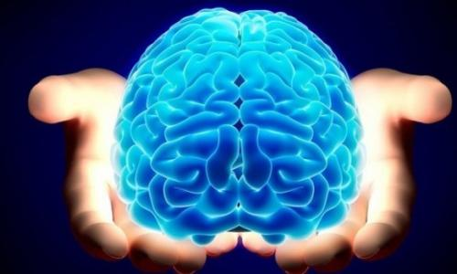
Цели проекта:
Разработать и изготовить тренажер, способный:
- оценить и развить скорость реакции;
- оценить и развить периферийное (боковое) зрение;
- оценить и развить внимание;
- перезагрузить мозг в любом возрасте.
Задачи проекта:
1. Изучить теоретический материал;
2. Разработать конструкцию тренажёра;
3. Подобрать упражнения на развитие скорости реакции, бокового зрения, внимания;
4. Изготовить опытный образец и разработать технологию данного устройств;
5. Провести испытания созданного изделия.

Slide 2
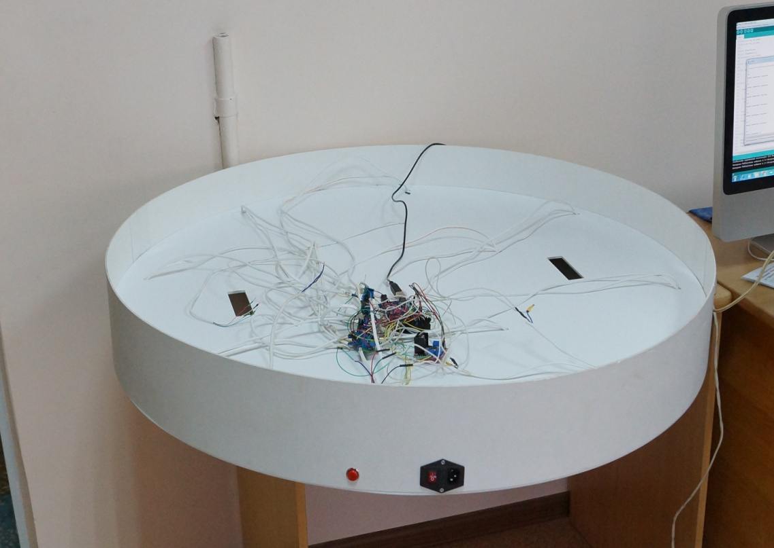
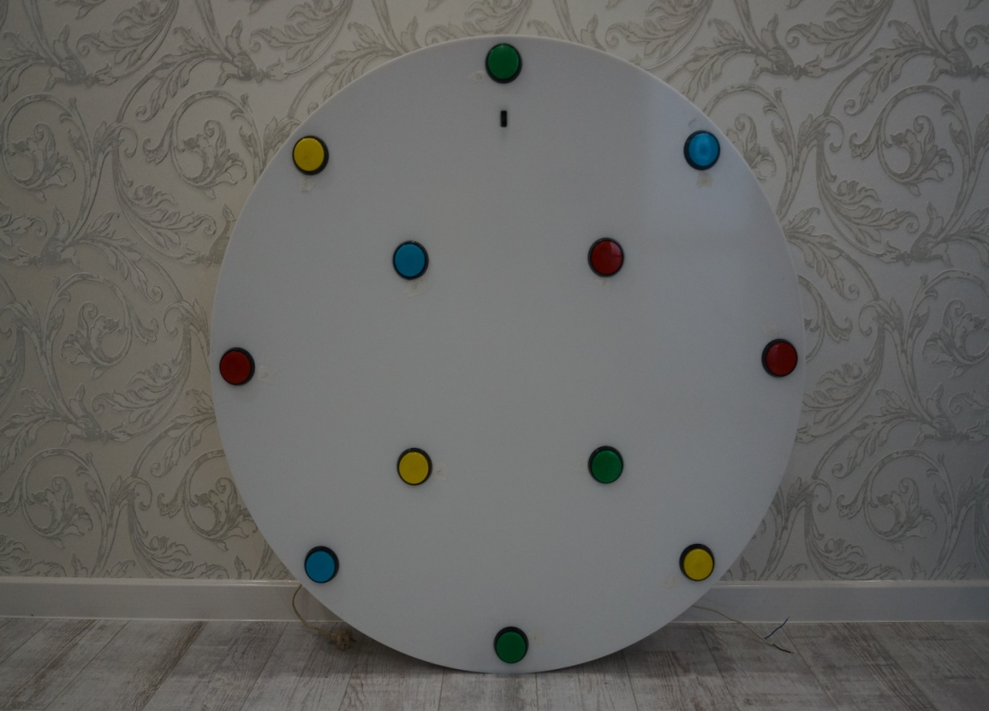
Для осуществления наших целей мы разработали тренажёр
" SMART BUTTONS BRAIN "
Оно позволяет в игровой форме развить:
Скорость реакции
Периферийное зрение
Внимание
Память
Режимы работы нашего устройства:
1. Режим "Реакция"
2. Режим "Память"
3. Режим "Зрение"

Slide 3
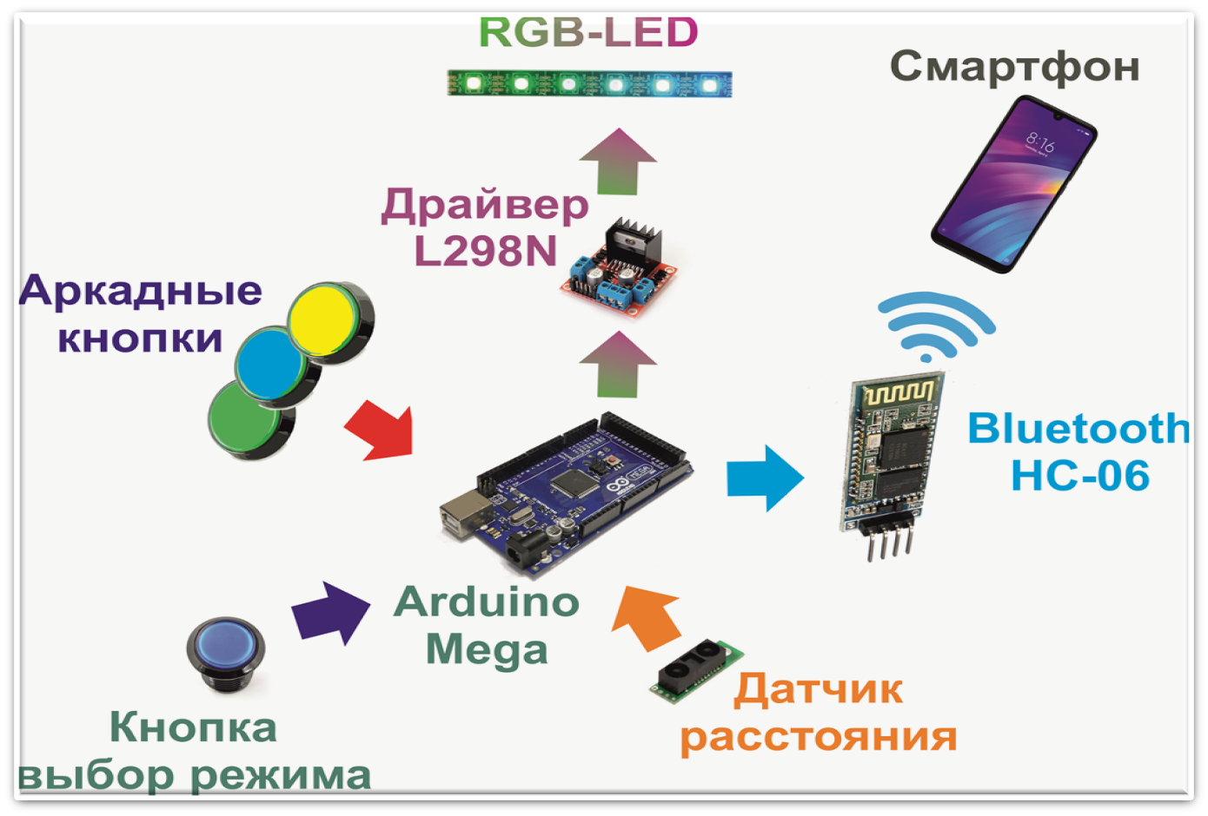
Функциональная схема

